Slide 1
Projeto Final Sistemas Reativos
Projeto baseado no jogo “Frogger” em que foi utilizado o arduino como controle para o jogo. O joystick realiza a movimentação enquanto um botão se encarrega dos disparos do personagem.
O objetivo do jogo é atravessar três sequências de obstáculos sem ser atingido por nenhum deles. O jogador tem direito a disparar sua arma três vezes para auxiliar na travessia. Ao concluir o objetivo o próximo nível é liberado.
Tiago Rezende e Igor Touguinhó

Slide 2
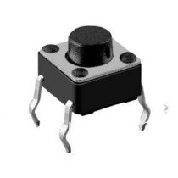
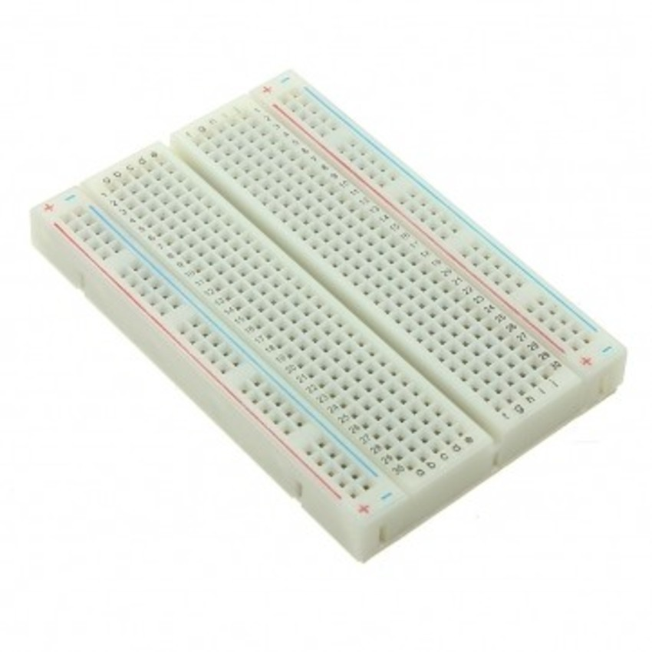
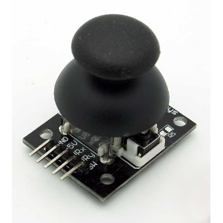
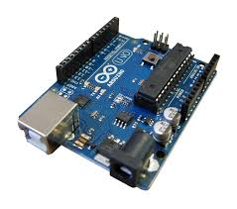
Componentes

Slide 3
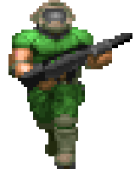





Sprites

Slide 4
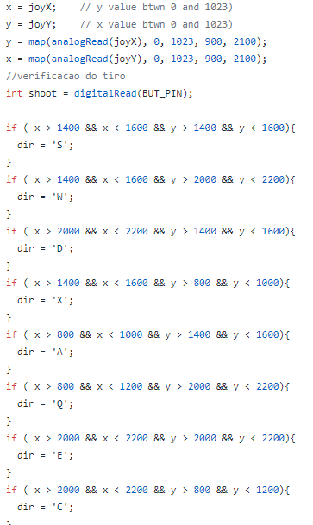
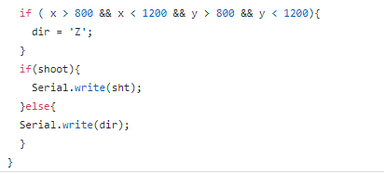
Código

Slide 5
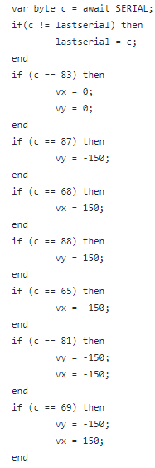
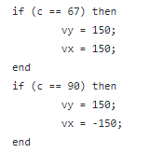
Código

